Slide 1
初等数论
清华大学 秦岳

Slide 2
约数与倍数
对于整数a,b，若存在整数c使得b=a*c则称b为a的倍数，a为b的约数。
两数的最大公约数称为GCD，两数的最小公倍数称为LCM

Slide 3
算术基本定理
算术基本定理可表述为：任何一个大于1的自然数 N,如果N不为质数，那么N可以唯一分解成有限个质数的乘积N=P₁^{a1}*P₂^{a2}*P₃^{a3}......P_{n}^{an}，这里P1<P2<P3......<Pn均为质数，其中指数ai是正整数。这样的分解称为 N 的标准分解式。

Slide 4
计算全部约数
方法一：依次枚举每个数是否为约数即可。O(n)
方法二：发现若p是n的约数，则n/p也是n的约数(约数成对出现)，故只需知道小于等于根号n的全部约数配对即可。O(n^0.5)

Slide 5
质因数分解算法
从小到大枚举每个数a是否是当前n的约数，若是则将n分解出一个数a，a必然为素数。O(n)
若a>sqrt(n)显然无意义，故只算a<=sqrt(n)的，最终剩下的n也是一个素数。O(n^0.5)

Slide 6
素数与合数
若一个大于一的正整数P，其约数只有1和P本身，称其为素数(质数)。若其有超过两个约数，则为合数。
2 3 5 7 11 13 17 19 23 29 31 37 41 43 47 53 59 61 67 71 73 79 83 89 97 101 103 107 109 113 127 131 137 139 149 151 157 163 167 173 179 181 191 193 197 199 211

Slide 7
素数无限定理
正整数集中包含无限个素数。
反证：
假设素数有限，设其为p1~pn，构造s=1+π(pi)，若s是素数，矛盾；若s是合数，则p1~pn都不是s的约数，与算术基本定理矛盾。

Slide 8
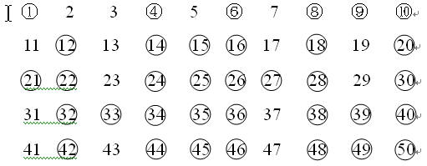
Eraosthens素数筛法
设置一数表，从2开始若该数没有被划掉，则其为一个素数，将其所有倍数划掉。
复杂度O(nlogn)

Slide 9
欧拉线性筛法
维护每个数的最小素因子mindiv，从2开始，若其mindiv未知，则为素数，将其小于本身的素数倍的mindiv设置成素数。
每个数只会被其最小素因子筛一次。
for(i=2;i<=n;i++)
{
if(!mindiv[i])prime[++tot]=mindiv[i]=i;
for(j=1;j<=tot&&prime[j]<=mindiv[i]&&(k=prime[j]*i)<=n;j++)
mindiv[k]=prime[j];
}
复杂度O(n)

Slide 10
整除与同余
对于整数a,b若a÷b=c……d则称a整除b得c，余数为d。又称a mod b=d;
若对于三个数a,b,p有a mod p=b mod p则称a,b关于p同余， a≡ b(mod p)
存在整数k使得a=b+k*p

Slide 11
模运算性质
(1)a≡a (mod d)
(2)a≡b (mod d)→b≡a(mod d)
(3)(a≡b (mod d),b≡c(mod d))→a≡c(mod d)
如果a≡n (mod d),b≡m(mod d),则
(4)a+b≡n+m (mod d)
(5)a-b≡n-m (mod d)
(6)a*b≡n*m (mod d )
(7)a≡b (mod d)则a-b整除d,a-b≡0 (mod d)

Slide 12
剩余系
“剩余系”就是指对于某一个特定的正整数p，一个整数集中的数模p所得的余数域。
如果一个剩余系中包含了这个正整数所有可能的余数（一般地，对于任意正整数p，有p个余数：0,1,2,...,p-1），那么就被称为是模n的一个完全剩余系。
将对整数的所有运算限制在剩余系中进行(每次运算完后取mod)，各种性质都将得以保持。

Slide 13
素数与互质
若两个数A,B其最大公约数为1，则称A,B互质。
此时k*A(0<=k<B)会遍历整个mod B剩余系。
若A,B最大公约数为g，则k*A只能遍历mod B剩余系中g的倍数部分。

Slide 14
更相减损术
①gcd(a,b)=gcd(a,a-b)
②gcd(2a,2b)=2gcd(a,b)
③gcd(2a,b)=gcd(a,b)
用途：高精GCD

Slide 15
欧几里得算法
gcd(a,b)=gcd(b,a%b)
int gcd(int a,int b){return b?gcd(b,a%b):a;}

Slide 16
BZOJ2257 JSOI2009 瓶子和燃料
给定n个瓶子，选择k个，可以随便导油，问选择k个瓶子可以导出的油数量的最小值的最大值
k≤n≤1000，容量≤10^9

Slide 17
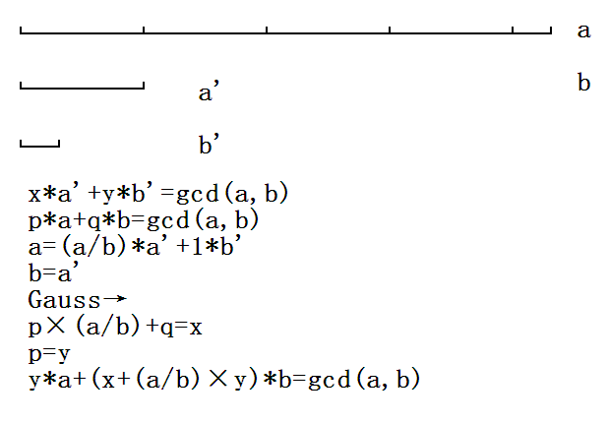
扩展的欧几里得算法

Slide 18
裴蜀定理
裴蜀定理（Bézout's identity）得名于法国数学家艾蒂安·裴蜀，说明了对任何整数a、b和它们的最大公约数d，关于未知数x和y的线性丢番图方程（称为裴蜀等式）：若a,b是整数,且（a,b)=d，那么对于任意的整数x,y,ax+by都一定是d的倍数，特别地，一定存在整数x,y，使ax+by=d成立。
它的一个重要推论是：a,b互质的充要条件是存在整数x,y使ax+by=1.
它的一个重要推论是：设a1,a2,a3......an为n个整数，d是它们的最大公约数，那么存在整数x1......xn使得x1*a1+x2*a2+...xn*an=d。
证明可由扩展的欧几里得算法直观得到TAT!~

Slide 19
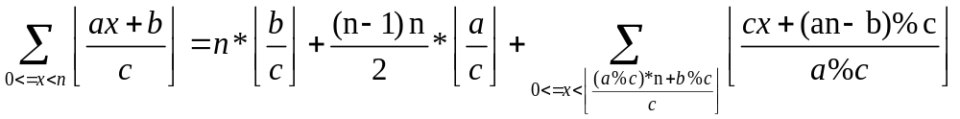
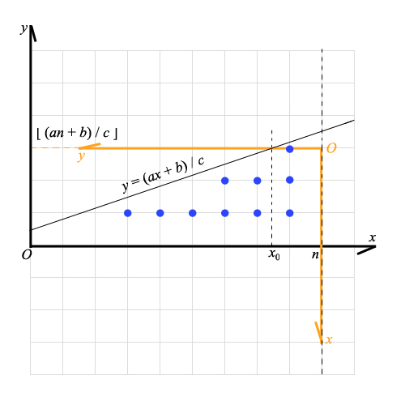
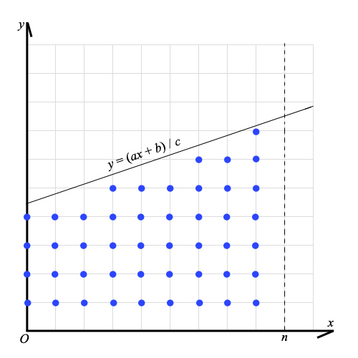
真·欧几里得算法

Slide 20
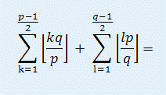
BZOJ2659: [Beijing wc2012]算不出的算式
p,q<2^32

Slide 21
POJ 3495 Bitwise XOR of Arithmetic Progression
求等差数列的异或和。
给定x，y，z，计算出首项为x，公差为z，末项≤y且末项+z>y的等差数列每项的异或和。
多组测试数据，x,y,z≤2^32,x≤y

Slide 22
快速幂
int power(int a,int b)
{
int r=1;
while(b)
{
if(b&1)r=r*a%m;
a=a*a%m;
b>>=1;
}
return r;
}

Slide 23
乘法逆元
ab ≡ ba ≡ 1 (mod p)
则称b是mod p意义下a的乘法逆元。(定义了剩余系中的除法)
给定a,p计算b使得a*b ≡ 1 (mod p)，等价于解方程ax+py=1 (x,y为整数变量，扩展欧几里得即可)

Slide 24
费马小定理
假如p是质数，且Gcd(a,p)=1，那么 a^(p-1) ≡1 (mod p)
证明：构造集合S1={1,2,3…p-1}，S2={1a,2a,3a…(p-1)a}，易得S1在模意义下等于S2。
故(p-1)! ≡a^(p-1)*(p-1)! (mod p)，(p-1)!与p互素存在乘法逆元，故a^(p-1) ≡1 (mod p)。
若p是素数，由于a^(p-1) ≡1 (mod p)，故a的乘法逆元为a^(p-2)

Slide 25
线性预处理乘法逆元
O(n)计算1~n的逆元
p%i+[p/i]*i=p
p%i+[p/i]*i=0(mod p)
[p/i]*i=- p%i (mod p)
i^-1=-[p/i]/[p%i]

Slide 26
Euler函数与Euler定理
在数论，对正整数n，欧拉函数是少于或等于n的数中与n互质的数的数目。此函数以其首名研究者欧拉命名，它又称为Euler's totient function、φ函数、欧拉商数等。 例如φ(8)=4，因为1,3,5,7均和8互质。
欧拉定理：
若p,a为正整数，且p,a互质，则：
a^φ(p) ≡1 (mod p)
证明：同上

Slide 27
积性函数
在非数论的领域，积性函数指所有对于任何a,b都有性质f(ab)=f(a)f(b)的函数。
在数论中的积性函数：对于正整数n的一个算术函数 f(n)，若f(1)=1，且当a,b互质时f(ab)=f(a)f(b)，在数论上就称它为积性函数。若对于某积性函数 f(n) ，就算a, b不互质，也有f(ab)=f(a)f(b)，则称它为完全积性的。
φ(n) －欧拉函数，计算与n互质的正整数之数目
μ(n) －莫比乌斯函数，关于非平方数的质因子数目
gcd(n,k) －最大公因子，当k固定的情况
d(n) －n的正因子数目
σ(n) －n的所有正因子之和
σk(n) － 因子函数，n的所有正因子的k次幂之和，当中k可为任何复数。
1(n) －不变的函数，定义为 1(n) = 1 （完全积性）
Id(n) －单位函数，定义为 Id(n) = n（完全积性）
Idk(n) －幂函数，对于任何复数、实数k，定义为Idk(n) = n^k （完全积性）
ε(n) －定义为：若n = 1，ε(n)=1；若 n > 1，ε(n)=0。别称为“对于狄利克雷卷积的乘法单位”（完全积性）
λ(n) －刘维尔函数，关于能整除n的质因子的数目
γ(n)，定义为γ(n)=(-1)^ω(n)，在此加性函数ω(n)是不同能整除n的质数的数目
另外，所有狄利克雷特征均是完全积性的

Slide 28

计算欧拉函数φ
由欧拉函数的积性可得φ(n)=πφ(pi^qi)
φ(x=p^q)=p^(q-1)*(p-1)=x*(1-1/p)(p为质数)
这个结论是显然的
故
由φ的积性性质可由线性筛法O(n)计算φ(1)~φ(n)

Slide 29
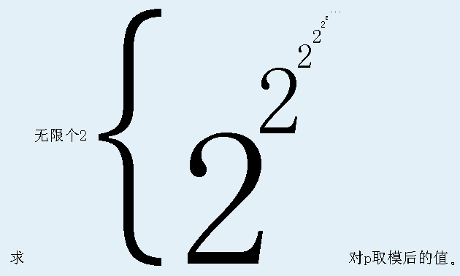
BZOJ3884 上帝与集合的正确用法
T<=1000,p<=10^7

Slide 30
BZOJ 3813 奇数国
给定一个序列，每个数都由60个最小的素数的乘积构成，求某段的乘积的欧拉函数值对19961993取模后的值，支持单点修改
数据范围：100000

Slide 31
BZOJ 2705 SDOI2012 Longge的问题
给定n，求Σgcd(i,n) (1<=i<=n)
n<=2^32

Slide 32
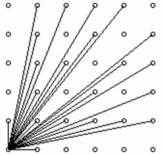
BZOJ2190[SDOI2008]仪仗队
作为体育委员，C君负责这次运动会仪仗队的训练。仪仗队是由学生组成的N * N的方阵，为了保证队伍在行进中整齐划一，C君会跟在仪仗队的左后方，根据其视线所及的学生人数来判断队伍是否整齐(如下图)。
现在，C君希望你告诉他队伍整齐时能看到的学生人数。
N<=40000

Slide 33
BZOJ2818 Gcd
给定整数N，求1<=x,y<=N且Gcd(x,y)为素数的数对(x,y)有多少对.
1<=N<=10^7

Slide 34
BZOJ2186 SDOI2008 沙拉公主的困惑
给定询问组数T和取模数P，每次询问给定两个整数n和m，求1~(n!)的数中与m!互质的数个个数模P (m<=n)
N , M <= 10000000，T<=10000

Slide 35
中国剩余定理
已知X除以若干数的余数，求X的解集
构造法:
x≡A (mod N) 且 x≡B (mod M)
若A%gcd(N,M)≠B%gcd(N,M)无解
否则
ans=(A*M*ni(M,N)+B*N*ni(N,M))+k*lcm(N,M)
模非质数P时先做质因数分解，在各个模下求解在中国剩余定理合并

Slide 36
POJ2891 中国剩余定理
给出k个模方程组：x mod ai = ri。求x的最小正值。如果不存在这样的x，那么输出-1.

Slide 37
POJ 1006 生理周期
人自出生起就有体力，情感和智力三个生理周期，分别为23，28和33天。一个周期内有一天为峰值，在这一天，人在对应的方面（体力，情感或智力）表现最好。通常这三个周期的峰值不会是同一天。现在给出三个日期，分别对应于体力，情感，智力出现峰值的日期。然后再给出一个起始日期，要求从这一天开始，算出最少再过多少天后三个峰值同时出现。

Slide 38
Miller-Rabin素性测试
基于费马小定理的的Miller-Rabin算法
伪素数
二次探测算法

Slide 39
Miller-Rabin素性测试
Miller-Rabin算法是目前主流的基于概率的素数测试算法，在构建密码安全体系中占有重要的地位。通过比较各种素数测试算法和对Miller-Rabin算法进行的仔细研究，证明在计算机中构建密码安全体系时， Miller-Rain算法是完成素数测试的最佳选择。通过对Miller-Rabin 算法底层运算的优化，可以取得较以往实现更好的性能。
费马小定理：对于素数p与任意与p互素的整数a满足a^{(p-1)} ≡1(mod p)
若整数p为素数，必然满足费马小定理，故随机选取一些a快速幂判断是否成立即可，若费马小定理公式成立则认为p有极大概率为素数。

Slide 40
Miller-Rabin二次探测
但一些数具有巧妙地性质，对于一些特殊的a满足费马小定理公式，却不是素数，比如伪素数341=11*31，但用a=2不能正确探测，更有一些绝对伪素数如561=3*11*17，无论用什么样的a，只要a和p互素都无法成功。故引用确定性的二次探测算法。
引理：若p为奇素数，方程x^2≡1(mod p)的解只有±1
对于a在满足费马小定理公式的前提下，不断运用引理进行二次探测。即：若a^{(p-1)} ≡1(mod p)，若(p-1)为偶数，则应有(a ^{(p-1)/2})² ≡ ± 1(mod p)，若为+1,继续看(p-1)/2是否为偶数以此类推。
long long 范围内的所有整数均能用前9个素数进行准确的二次探测

Slide 41
POJ3641
判断p是否是基于a的伪素数。(p不是素数但是a^(p-1)≡1(mod p))

Slide 42
Pollard-Rho 椭圆曲线分解法
主体思路，对于合数n，随机产生数x计算gcd(x,n)，若有公约数>1即可将n分解成两部分gcd与n/gcd，进而递归分解（若n为素数直接结束，需要素数探测算法）。
根据数学推到与证明，采用椭圆曲线方程构造x可以起到事半功倍的效果，即：x_{k+1} = x_{k}^2 + a (下一次探测的x为上一次的x的平方加上某个常数a)
质因数分解期望时间复杂度O(sqrt(p))，p为n的最小素因子(mod p_{min}下的ρ型生日冲撞)
int Random(){rand()<<15|rand();}
int Pollard_Rho(int n)
{
if(!(n&1))return 2;
int i,k,x,y,d,a;
x=y=Random()%n;
a=Random()%n;
i=1;k=0;d=1;
while(d==1)
{
k++;
x=(x*x+a)%n;
d=gcd((x-y+n)%n,n);
if(d==n)return 0;
if(d>1)return d;
if(k==i)y=x,i<<=1;
}
}
POJ2429:GCD & LCM Inverse

Slide 43
POJ1811Prime Test
2<=n<2^54，如果n是素数直接输出，否则求N的最小质因数。

Slide 44
POJ2429 GCD & LCM Inverse
给出两个数的最大公约数和最小公倍数，让你找出满足条件的两个数，使他们的和最小。
2^63

Slide 45
RSA加密算法
RSA算法是一种非对称密码算法，所谓非对称，就是指该算法需要一对密钥，使用其中一个加密，则需要用另一个才能解密。
RSA的算法涉及三个参数，n、e1、e2。
其中，n是两个大质数p、q的积，n的二进制表示时所占用的位数，就是所谓的密钥长度。
e1和e2是一对相关的值，e1可以任意取，但要求e1与(p-1)*(q-1)互质；再选择e2，要求(e2*e1)mod((p-1)*(q-1))=1。
（n，e1),(n，e2)就是密钥对。其中(n，e1)为公钥，(n，e2)为私钥。^{[1]}
RSA加解密的算法完全相同，设A为明文，B为密文，则：A=B^e2 mod n；B=A^e1 mod n；（公钥加密体制中，一般用公钥加密，私钥解密）
e1和e2可以互换使用，即：
A=B^e1 mod n；B=A^e2 mod n;
中间人攻击

Slide 46
BSGS算法
baby steps giant steps(BSGS)算法
给定黑盒函数f(x)，初值A和终止B，求f作用A多少次可以变成B。(f(…f(f(A))…))
如果给出黑盒函数g(x)使得f(g(A))=g(f(A))=A如何做？
如果不给出g如何做？

Slide 47
POJ3243 Clever Y
给定A,B,C,求最小的非负整数x,使A^x==B(mod C)
BSGS模板题

Slide 48
BZOJ3122 SDOI2013 随机数生成器
给定一个数列X(i+1)=(a*Xi+b)%p 求最小的i>0，使Xi=t

Slide 49
BZOJ4128 Matrix
给定两个n∗n的整数矩阵A和B，求一个最小的非负整数x满足A^x≡B( mod p)
保证[0,p]内有解

Slide 50
阶
设a，p是整数，有：a^n≡1 (mod p)
可以使上式成立的最小正整数n叫做a模p的阶。
如何计算a的阶？(欧拉定理约数检测)
阶一定是φ(p)的约数(反证)

Slide 51
原根与指标
x^{k} mod n 对于k<φ(n)互不相同，x是模n的原根
离散对数：a^{b}≡c (mod n) → ind_{a}c=b (mod φ(n))
a^{b}≡c (mod n) → b*ind_{p}a=ind_{p}c (mod φ(n))
存在原根的数：2,4,pª,2pª(p是奇素数)，除此外均不存在

Slide 52
POJ1284 Primitive Roots
多组询问，给定奇素数p，问p有多少个原根
3<= p < 65536

Slide 53
计算原根和指标
原根：从2开始暴力枚举x，计算x的阶是否为φ(n)
BSGS算指标：
给定a,c,n，计算b使得a^{b}≡c (mod n)，预处理出a^{-k} (0<=k<sqrt(n))存于数表，在枚举k判断a^{k*sqrt(n)} ，是否存在与数表中，以及其指数a^{-c} 中的c，若存在则b= k*sqrt(n)-c。根据鸽巢原理必然不会遗漏。

Slide 54
数论之神
求x^a≡b(mod c) 解的个数(c是个奇数)
1 <= a,b,c <= 10^9

Slide 55
二次剩余

Slide 56
数论之神
首先将c质因数分解为π(pi^qi)，根据中国剩余定理，如果有一个解对于所有同余方程x^a≡b(mod pi^qi)均满足，则mod c可以有唯一解。
故将原问题转化为x^a≡b(mod p^q)的解的个数(p是奇素数)，然后乘法原理计算方案即可。
如何计算x^a≡b(mod p^q)有几个解，由于p是奇素数，原根一定存在，若gcd(b,p)>1可以转化为
x^a≡d*p^t(mod p^q) gcd(d,p)=1 然后同余式两侧同时提出p^t转化问题为x^a/p^t≡d(mod p^(q-t))易知a|t，可以转化问题至gcd(p,d)=1的问题。
当gcd(b,p)=1时同余式两侧取对数得：
a*ind(x)=ind(d) (mod φ(p^q))
若gcd(a, φ(p^q)) |ind(d)则x解得个数为gcd(a, φ(p^q))

Slide 57
二次剩余
在数论中，特别在同余理论里，一个整数X对另一个整数p的二次剩余(Quadratic residue)指 X^2除以p得到的余数。
当存在某个X使得X^2≡d (mod p)时称“d是模p的二次剩余”，否则称“d是模p的二次非剩余”
模意义下开根号

Slide 58
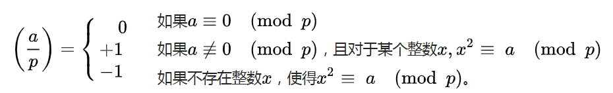
勒让德符号
对于奇素数p

Slide 59

二次互反率
对于奇素数p、q

Slide 60
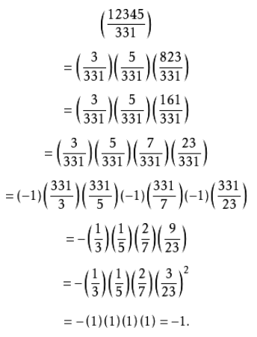
二次剩余

Slide 61

欧拉判别法

Slide 62
Cipolla算法
对于奇素数p，计算sqrt(n)即x^2≡n (mod p)
寻找a使得a^2-n非二次剩余
设符号ω，定义ω^2=a^2-n
仿照复数运算定义数域a+bω (a,b∈Fp)
(a+1ω)^p=a^p+ω^p=a-ω
(a+1ω)^(p+1)=(a+ω)(a-ω)=a^2-ω^2=n

Slide 63
谢谢观赏
Mathematics
Make life much more fun

